Slide 1
КУРСОВОЙ ПРОЕКТ Разработка базы данных «Торговля билетами на транспорте»
МИНИСТЕРСТВО ОБРАЗОВАНИЯ И НАУКИ РЕСПУБЛИКИ КОМИ
ГОСУДАРСТВЕННОЕ ПРОФЕССИОНАЛЬНОЕ ОБРАЗОВАТЕЛЬНОЕ УЧРЕЖДЕНИЕ
"ВОРКУТИНСКИЙ АРКТИЧЕСКИЙ ГОРНО-ПОЛИТЕХНИЧЕСКИЙ КОЛЛЕДЖ"
Руководитель проекта:
Д.П. Егоров
Выполнил студент группы: ИСП-21
Л. С. Лоскутова

Slide 2
ЦЕЛЬ И ЗАДАЧИ
Цель: собрать материал и разработать автоматизированную информационную систему «Торговля билетами на транспорте»
Задачи:
1. выбрать инструментарий;
2. спроектировать базу данных;
3. разработать прототип;
4. разработать информационную систему «Торговля билетами на транспорте».

Slide 3
Актуальность
Актуальность данной темы в том, что с развитием технологий и возрастанием уровня жизни населения все больше людей начинают использовать междугородний транспорт для поездок. Это создает потребность в удобных и доступных способах приобретения билетов на автобус. Современные технологии позволяют совершать покупки онлайн, в том числе и билетов на транспорт. Это удобство, экономия времени и быстрота проведения операций.

Slide 4
Выбор инструментария
Платформа .NET Framework — это технология, которая поддерживает создание и выполнение веб-служб и приложений Windows. При разработке платформы .NET Framework учитывались следующие цели.
Обеспечение согласованной объектно-ориентированной среды программирования для локального сохранения и выполнения объектного кода, для локального выполнения кода, распределенного в Интернете, либо для удаленного выполнения.
Предоставление среды выполнения кода, в которой:
обеспечиваются единые принципы разработки для разных типов приложений, таких как приложения Windows и веб-приложения;
обеспечивается взаимодействие на основе промышленных стандартов, которое гарантирует интеграцию кода платформы .NET Framework с любым другим кодом.

Slide 5
Выбор инструментария
С# – это объектно-ориентированный язык программирования. Он был создан в период с 1998 по 2002 год командой инженеров Microsoft под руководством Андерса Хейлсберга и Скотта Вильтаумота.
Его особенности:
статистическая типизация,
поддерживается полиморфизм,
поддерживается перегрузка операторов,
доступна делегация, атрибуты, события, обобщенные типы и анонимные функции.

Slide 6
Выбор инструментария
WPF существует в виде подмножества типов .NET, которые по большей части находятся в пространстве имен System.Windows. WPF включает в себя дополнительные конструкции программирования, которые расширяют возможности свойств и событий: свойства зависимостей и перенаправленные события.
WPF позволяет разрабатывать приложения, используя как разметку, так и код программной части, что привычно для разработчиков на ASP.NET. Разметка XAML обычно используется для определения внешнего вида приложения, а управляемые языки программирования (код программной части) — для реализации его поведения.

Slide 7
Выбор инструментария
Microsoft SQL Server — это реляционная система управления базами данных (RDBMS). Приложения и средства подключаются к экземпляру ИЛИ базе данных SQL Server и взаимодействуют с помощью Transact-SQL (T-SQL).
СУБД служит посредником между пользователем и БД. Сама структура БД хранится в виде набора файлов, и единственный способ получить доступ к данным в этих файлах – через СУБД. Она представляет конечному пользователю (или прикладной программе) единое интегрированное представление данных в БД. СУБД получает запросы приложений и переводит их в сложные операции, необходимые для выполнения.
Среда SQL Server Management Studio позволяет управлять объектами Службы Analysis Services, например выполнять их резервное копирование и обработку.
.

Slide 8
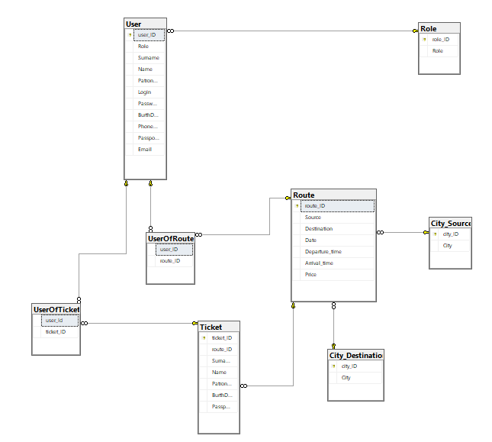
Анализ диаграммы ERD
1. Сущность «User» представляет пользователей системы. Он имеет такие атрибуты, как user_ID, surname, name, patronymic, login и password phoneNum, passportNum, email. Связан с билетами и с маршрутами отношениями «многие-ко-многим»
2. Сущность «Ticket» представляет билеты, доступные для торговли. Он имеет такие атрибуты, как ticket_ID, route_ID, Surname, Name, Patronymic, BurthDate, PassportNum.
5. Сущность «Route» представляет доступные маршруты. Он имеет такие атрибуты, как route_ID, date, source и destination, Departure_time, Arrival_time, Price.

Slide 9
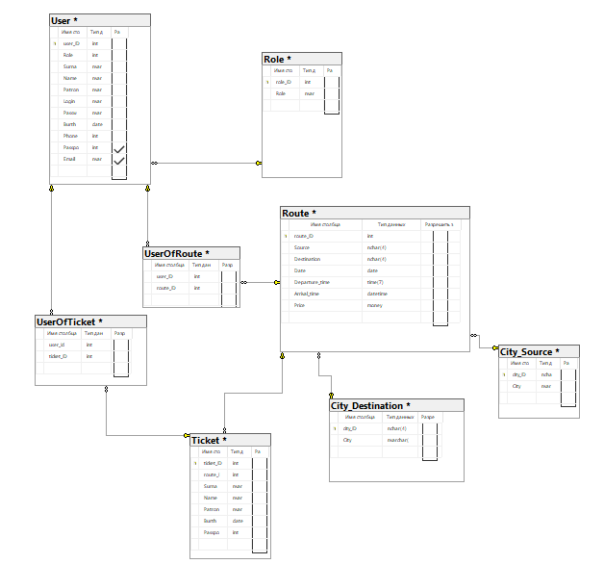
Разработка базы данных
БД состоит из 8-ти таблиц: таблица с данными о всех пользователях, таблица с данными, таблица с ролями, таблица с данными о маршрутах, таблица с данными о билетах, две таблицы с данными о городах и таблицы созданные для обозначения связи «многие-ко-многим» . В каждой таблице содержится свой персональный ключ, который позволяет связываться с другой таблицей, создавая в нём внешний ключ.

Slide 10

ПРОГРАММИРОВАНИЕ ИНФОРМАЦИОННОЙ СИСТЕМЫ
Ссылка на репозиторий GitHub:

Slide 11
ЗАКЛЮЧЕНИЕ
В настоящее время нельзя представить ни одно предприятие, организацию, без ведения какой - либо системы. С каждым днем требуется все более спроектированные системы.
В работе было сделано проектирование информационной системы для транспортной компании. Вычислительная техника все более широко используется не только для проектирования системы, но и в самых различных его сферах. Для реализации проекта были выполнены цели и задачи – выбран инструментарий; спроектирована база данных; разработан прототип; разработана информационная система «Торговля билетами на транспорте».
Автоматизированная система «Торговля билетами на транспорте» разработана с целью автоматизации процессов учёта и реализации продажи билетов.

Slide 12
СПАСИБО ЗА ВНИМАНИЕ!

